Slide 1
Instituto Federal de Educação, Ciência e Tecnologia Triângulo Mineiro – Campus Uberlândia Centro Curso Técnico - Integrado
UCP – Inteligência Artificial Aplicada na Engenharia de Software
Slide 5 – Expondo LLMs via Endpoints REST
Prof. Carlos Eduardo de Carvalho Dantas
carloseduardodantas@iftm.edu.br
https://carloseduardoxp.github.io/

Slide 2
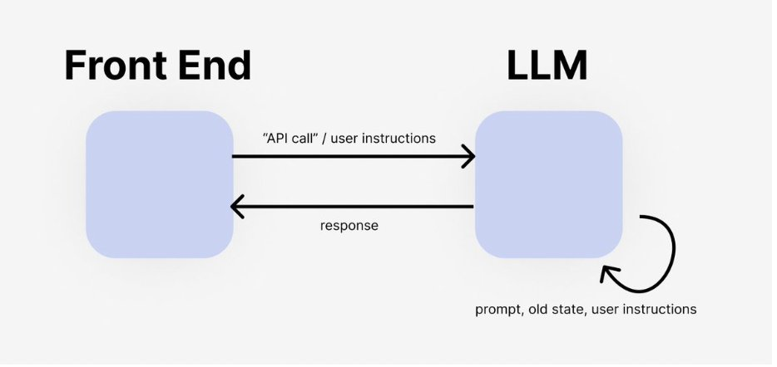
Introdução
Modelos de linguagem (LLMs) não são usados isoladamente
Eles fazem parte de aplicações reais (web, mobile, sistemas corporativos)
A aplicação precisa enviar dados ao modelo
Ex: texto do usuário, contexto, instruções (prompt)
E também precisa receber a resposta gerada
Ex: sugestão de código, resumo, resposta em linguagem natural
Ou seja, é necessário um meio de comunicação entre aplicação e LLM

Slide 3
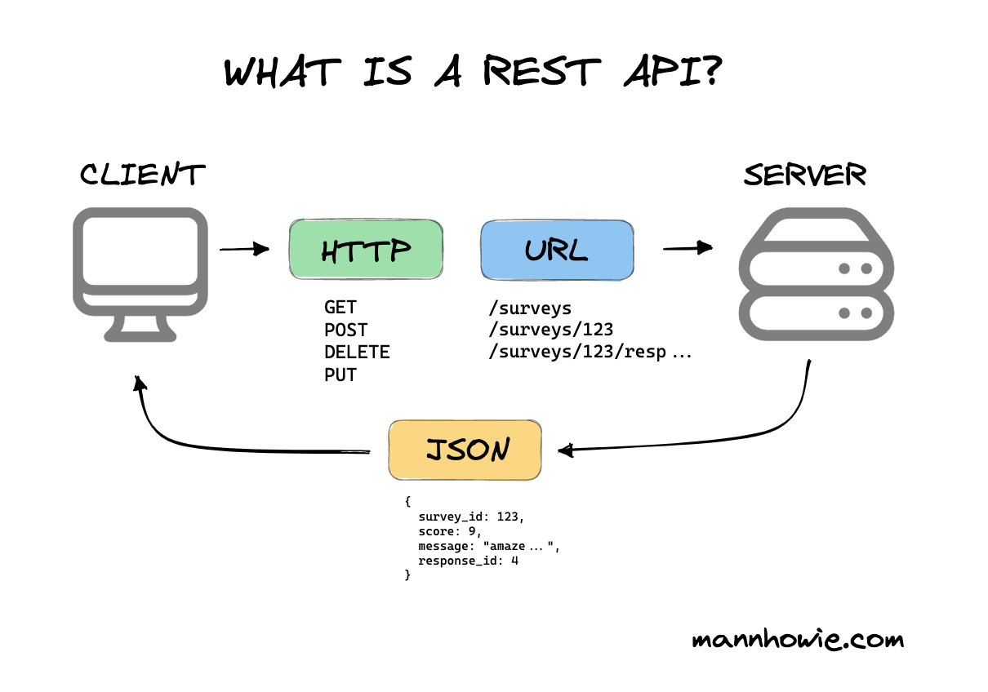
Endpoints REST
O backend atua como intermediário
Recebe requisições da aplicação
Envia o prompt para o LLM
Retorna a resposta tratada
Um endpoint é um endereço onde um serviço pode ser acessado
REST é um estilo de arquitetura para comunicação entre sistemas
Baseado em requisições e respostas usando HTTP
Ex: A aplicação faz uma requisição para um endpoint
Envia dados (ex: prompt)
Recebe uma resposta (ex: texto gerado pelo modelo)

Slide 4

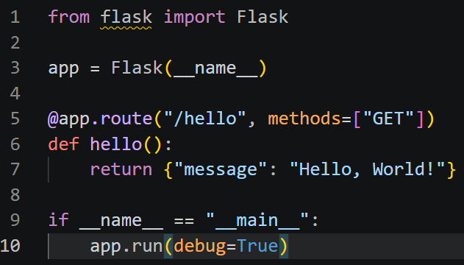
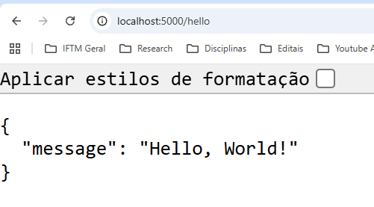
Exemplo 1 – REST – Método GET

Slide 5
Exemplo 1 – REST – Método GET - Explicando o código
Usaremos a biblioteca Flask para REST
Define um endpoint /hello acessado via método GET
Cria a função que será chamada quando o endpoint /hello for acessado
Retorna uma mensagem em formato JSON
Inicia o servidor Flask.

Slide 6
Exemplo 1 – REST – Método GET - Explicando o exemplo
Localhost é porque o servidor está na sua máquina
5000 é a porta padrão do Flash para responder requisições
Hello é o nome do serviço que definimos no código Python
Resposta que o servidor produziu

Slide 7
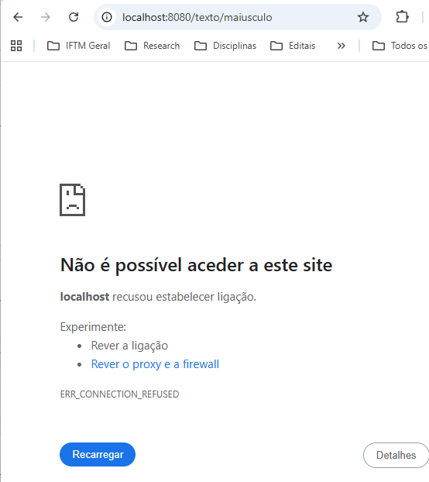
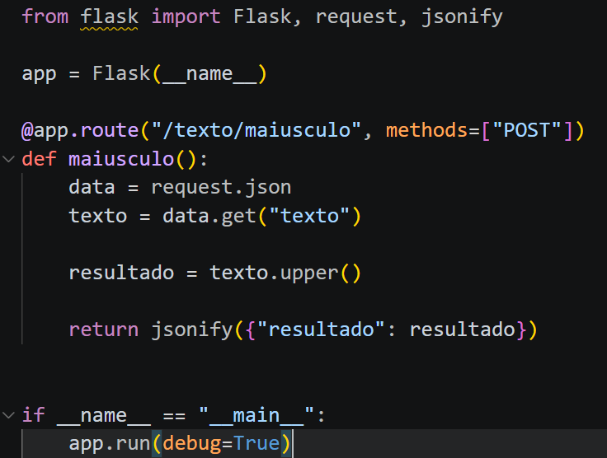

Exemplo 2 – REST – Método POST

Slide 8
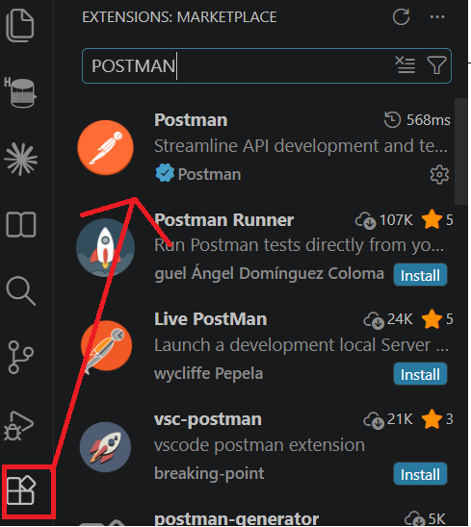
Exemplo 2 – REST – Método POST - Postman
Requisições GET podem ser chamadas diretamente no navegador.
Requisições POST demandam outros artifícios
Podemos instalar o plugin Postman

Slide 9
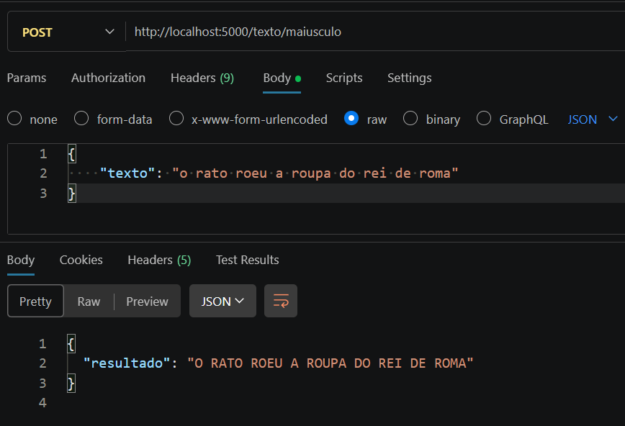
Exemplo 2 – REST – Método POST - Postman
Clique em “New HTTP Request”
Selecione POST como método a ser usado
Digite a URL: http://localhost:5000/texto/maiusculo
Em body, selecione “raw” e o tipo JSON
Coloque o json no corpo da requisição
{
"texto": "o rato roeu a roupa do rei de roma"
}
6) Clique em “Send” para enviar a requisição
7) Veja o retorno e o json com a resposta.

Slide 10
Exemplo 2 – REST – Método POST - Explicando o código
Só responde se a requisição for POST
Função que será executada quando o endpoint for chamado
Pega o corpo da requisição (body)
Extrai o valor da chave "texto" do JSON
Retorna a resposta em formato JSON

Slide 11
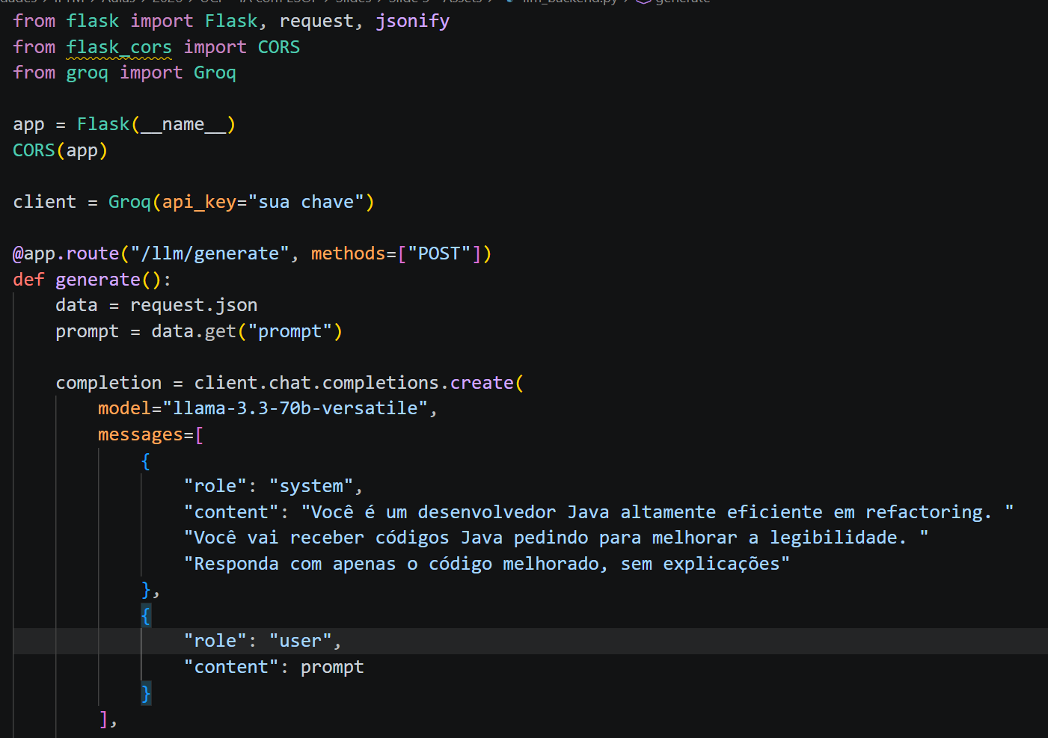
Construindo o endpoint REST usando LLM – Parte 1
Será chamado por http://localhost:5000/llm/generate
Espera-se um json
{“prompt”: “SEU_PROMPT”}
A System Context achei melhor deixar no servidor. O cliente envia o que quer. O servidor define como o modelo deve responder.

Slide 12
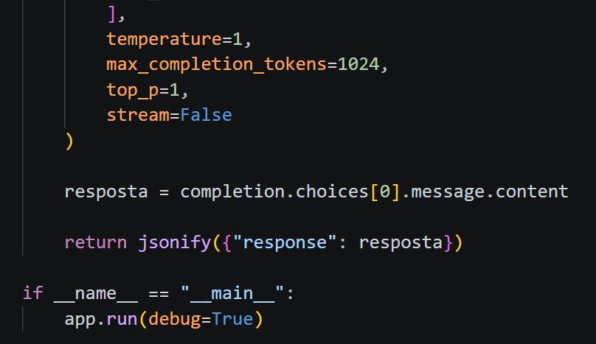
Construindo o endpoint REST usando LLM – Parte 2
Devolve a resposta para quem chamou

Slide 13
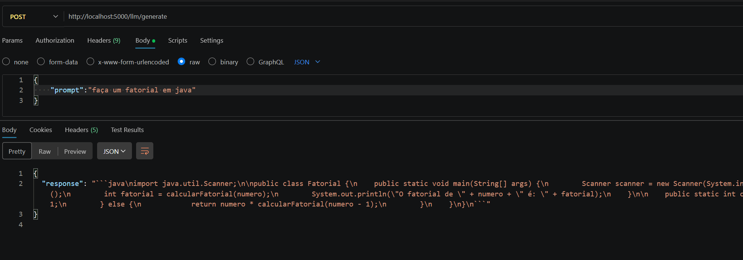
Resposta do Servidor

Slide 14
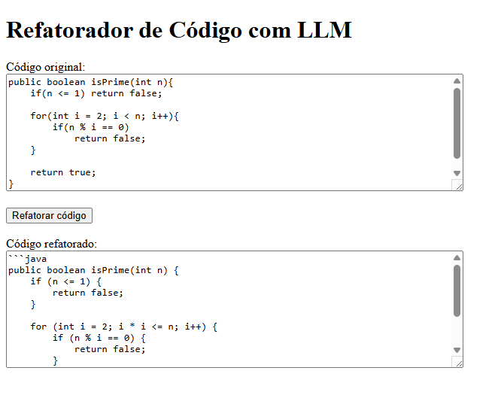
E quem vai consumir esse serviço?
Qualquer sistema que consiga enviar uma mensagem http do tipo post
Ex: HTML + Javascript

Slide 15
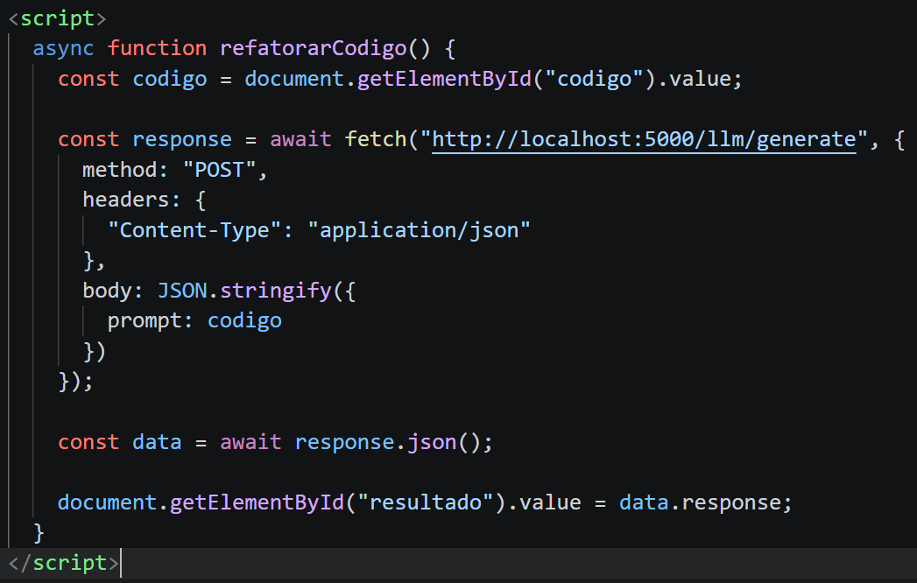
Cliente.html
Recebe o código digitado no formulário
Chama o serviço enviando o código como prompt
Recebe a resposta do servidor
Coloca a resposta no campo resultado (é um textarea do html)

